Slide 1
មេរៀនទី ១៣៖ ការ Design Console
រៀបចំដោយ៖ លោក ទៀង ច័ន្ទដាឡែន

Slide 2
ចប់មេរៀននេះអ្នកនឹងដឹងអំពី៖
ការហៅ Header File .h មកប្រើប្រាស់
ការដាក់ពណ៌អក្សរ
ការកំណត់អក្សរឱ្យនៅកណ្ដាល Screen
ការគូសបន្ទាត់ផ្សេងៗ

Slide 3
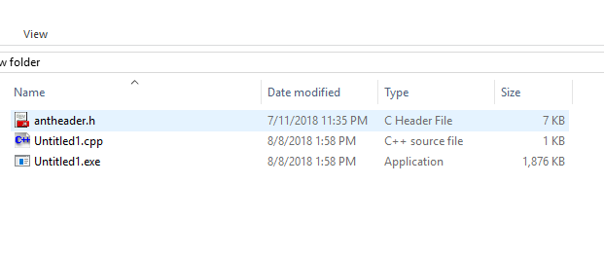
ការហៅ antheader.h មកប្រើប្រាស់
ដើម្បីប្រើប្រាស់ Header File .h យើងត្រូវ Copy Header File នោះ មកដាក់នៅជិត File .exe របស់យើង
ធ្វើការហៅ #include ”header_file_name”

Slide 4
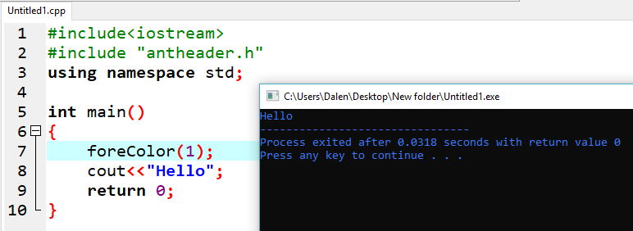
ការដាក់ពណ៌អក្សរ
ដើម្បីដាក់ពណ៌យើងត្រូវប្រើប្រាស់ foreColor(value) ដែលស្ថិតក្នុង antheader.h

Slide 5
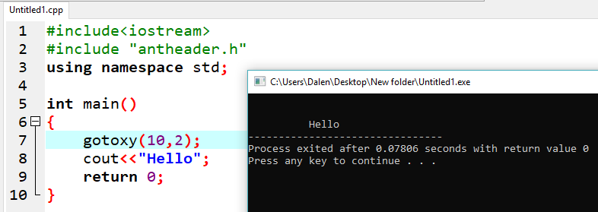
ការកំណត់ទីតាំងអក្សរ
យើងដឹងហើយថា អក្សរដែលបង្ហាញលើ Console តែងតែចាប់ផ្ដើមពី ខាងលើ ផ្នែកខាងឆ្វេង
ដូច្នេះយើងអាចកំណត់ទីតាំងបានដោយប្រើប្រាស់ gotoxy(x, y) ដែលមាននៅក្នុង antheader.h

Slide 6
ការកំណត់ទីតាំងអក្សរ
យើងគួរចងចាំថាតម្លៃ x គឺគិតពី ឆ្វេងមកស្ដាំ និងតម្លៃ y គិតពីលើចុះក្រោម
នៅពេលដែលយើងប្រើប្រាស់ gotoxy(x, y) យើងមិនគួរប្រើប្រាស់ escape sequence (\n, \t …) ទេ

Slide 7
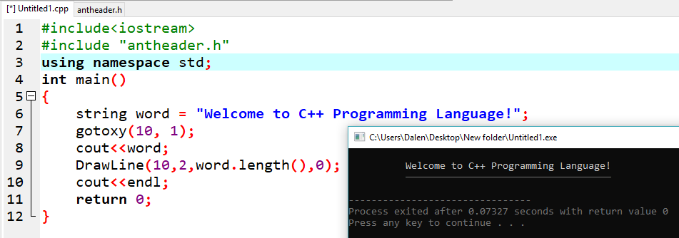
ការគូសបន្ទាត់
ជាទូទៅយើងតែងតែចង់គូសបន្ទាត់ពីក្រោម ប្រយោគផ្សេង យើងអាចប្រើប្រាស់
DrawLine(x, y, w, color) ដែលស្ថិតក្នុង antheader.h

Slide 8
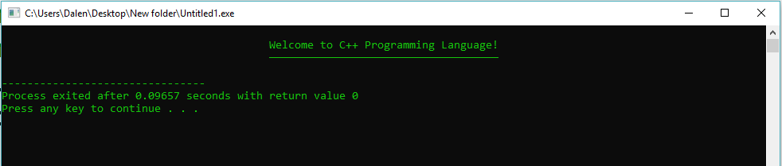
លំហាត់ស្រាវជ្រាវ
១. ចូរយើង Design Console ខាងក្រោម៖

